Slide 1

TECNOLOGIA EM ANÁLISE E DESENVOLVIMENTO DE SISTEMAS
BANCO DE DADOS I
Prof. Me. Matheus Raffael Simon

Slide 2
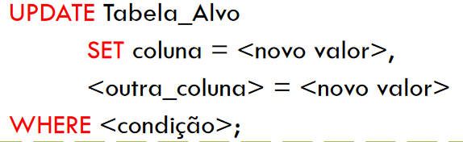
COMANDO UPDATE
O comando UPDATE possibilita atualizar uma ou mais linhas existentes.
o A sintaxe de um comando de atualização – UPDATE é composta basicamente por:

Slide 3
COMANDO UPDATE - Exemplo
Suponha que a tabela “categoria” contenha os seguintes itens adicionados (caso não tenha, insira-os):
Drama, Comédia, Ficção, Terror, Suspense e Romance.
Após uma revisão em seus registros, a locadora decidiu manter outras subdivisões da categoria “Comédia”, adicionando, portanto
Comédia Romântica, Comédia dramática e Comédia de ação.
Percebendo que os filmes de comédia cadastrados até agora eram todos românticos, a locadora pediu ao administrador do banco de dados que o registro “Comédia” fosse atualizado para “Comédia Romântica” e fossem inseridas as categorias:
Comédia dramática e Comédia de ação.

Slide 4
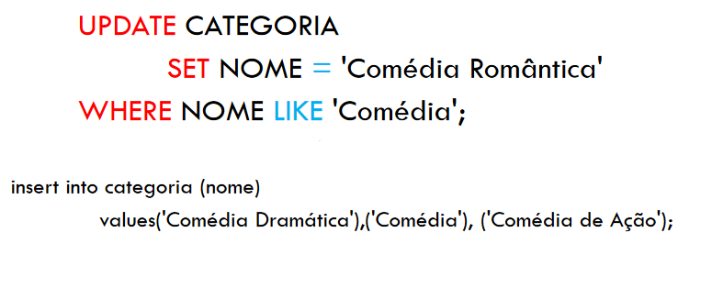
COMANDO UPDATE - Exemplo

Slide 5
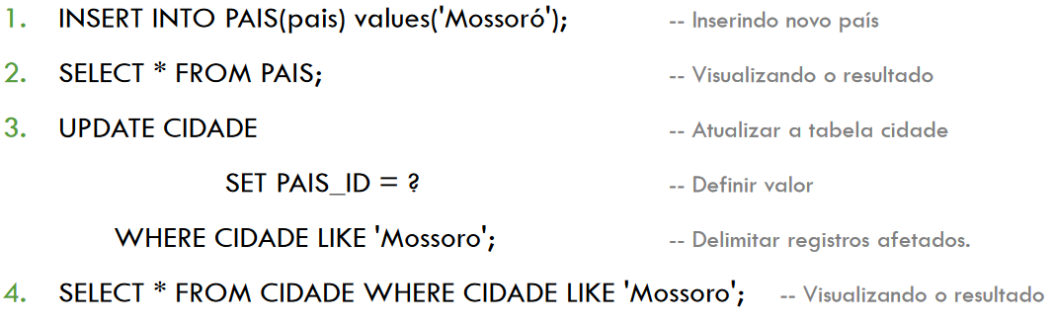
COMANDO UPDATE - Exemplo
Insira o país “Mossoró”.
Altere o campo pais_id da cidade “Mossoró” para o id do novo país.

Slide 6

COMANDO UPDATE - Exemplo
Caso a cláusula WHERE seja omitida, todos os registros da tabela serão atualizados.
Delimitar bem o conjunto de dados afetados é FUNDAMENTAL para evitar inconsistência nos dados.

Slide 7
COMANDO DELETE
O comando DELETE possibilita remover uma ou mais linhas existentes em uma tabela.
A sintaxe de um comando de remoção – DELETE é composta basicamente por:
DELETE FROM Tabela_Alvo WHERE <condição>;

Slide 8
COMANDO DELETE
A loja de DVDs percebeu que as novas categorias tornaram as consultas dos filmes mais complicadas para os clientes e decidiu, portanto, voltar todos os filmes atuais para a categoria comédia:
1. Verificar os ids das categorias “Comédia %”;
2. Verificar o id da categoria “Comédia”;
3. Atualizar os categoria_id dos filmes pertencentes as categorias “Comédia%” para o id da categoria “Comédia”.
Apagar as categorias:
Comédia Romântica, Comédia dramática e Comédia de ação.

Slide 9
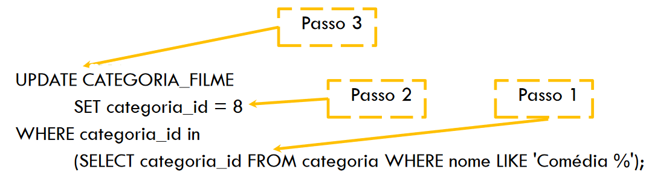
COMANDO DELETE

Slide 10
COMANDO DELETE
A loja de DVDs percebeu que as novas categorias tornaram as consultas dos filmes mais complicadas para os clientes e decidiu, portanto, voltar todos os filmes atuais para a categoria comédia:
1. Verificar os ids das categorias “Comédia %”;
2. Verificar o id da categoria “Comédia”;
3. Atualizar os categoria_id dos filmes pertencentes as categorias “Comédia%” para o id da categoria “Comédia”.
Apagar as categorias:
Comédia Romântica, Comédia dramática e Comédia de ação.

Slide 11

COMANDO DELETE

Slide 12
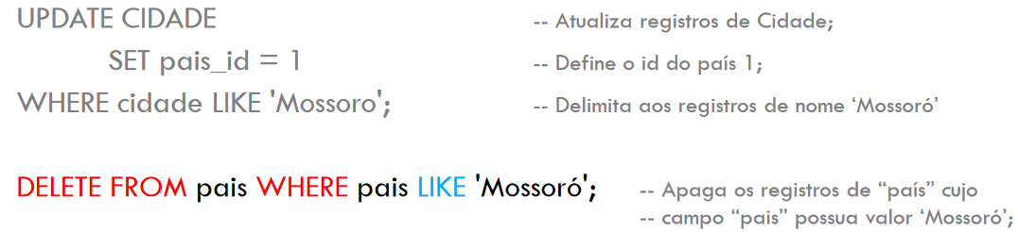
COMANDO DELETE
Altere o pais_id da cidade “Mossoro” para o id do país “Brasil”.
Apague o país Mossoró.

Slide 13
COMANDO DELETE
Caso a cláusula WHERE seja omitida, todos os registros da tabela serão apagados.
Delimitar bem o conjunto de dados afetados é FUNDAMENTAL para evitar perder seus dados.

Slide 14
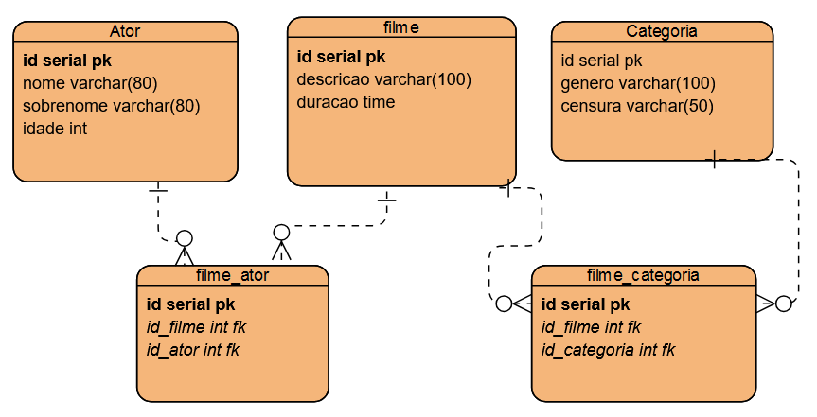
EXERCÍCIO
Crie as tabelas a seguir:

Slide 15
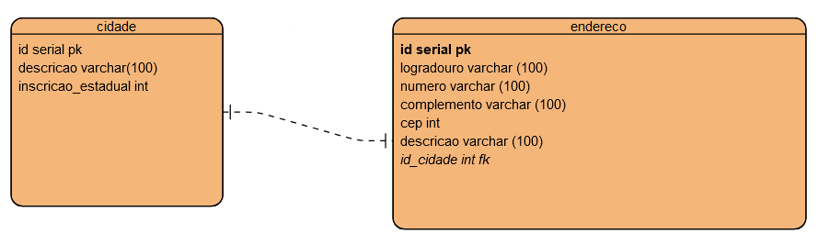
EXERCÍCIO
Crie as tabelas a seguir:

Slide 16
EXERCÍCIO
1. Insira registros de 3 endereços, um com o seu endereço residencial, outro com o endereço do Senac e um terceiro com o endereço do “Shopping” JL:
2. Insira na tabela loja 3 registros, um para cada endereço.
3. Insira na tabela CATEGORIA_FILME ligações entre os filmes existentes na tabela FILME com as categorias existentes na tabela CATEGORIA. Caso o filme pertença a uma categoria (aventura, por exemplo) que não esteja cadastrada na tabela, faça a inserção.
4. Adicione o endereço da câmara municipal de Cascavel.
5. Remova o endereço do Senac.
6. Escreva um comando que TENTE remover todos os atores.

Slide 17
REFERÊNCIAS BIBLIOGRÁFICAS
PostgreSQL 9.0.22 Documentation. Disponível em: <https://www.postgresql.org/files/documentation/pdf/9. 0/postgresql-9.0-US.pdf>. Acesso em 03 Jan. 2024.

